Slide 1
TypeScript 类型体操
分享人: 人才管理-天平-Forest Xie

Slide 2
概要

Slide 3
概要
1
前端为什么需要TypeScript
2
TypeScript类型编程为什么叫类型体操
3
TypeScript类型系统支持那些类型和类型运算
4
TypeScript类型体操的六种技巧
5
TypeScript类型体操彩蛋

Slide 4
一、
前端为什么需要 TypeScript

Slide 5





1.1 类型是什么？
类型内存大小
复合类型
1、boolean 类型的变量会分配 4 个字节的内存
Object、Function,...
不同类型
基础类型
number、boolean、string，...
2、number 类型的变量则会分配 8 个字节的内存
不同类型变量可做的操作不同

Slide 6
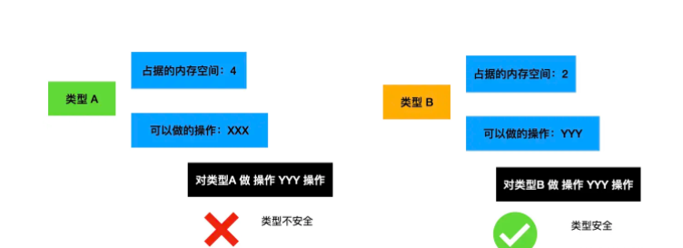

1.2 类型安全
如果能保证对某种类型只做该类型允许的操作，这就叫做类型安全。比如你对 boolean 做加减乘除，这就是类型不安全，你对 Date 对象调用 exec 方法，这就是类型不安全。反之，就是类型安全

Slide 7
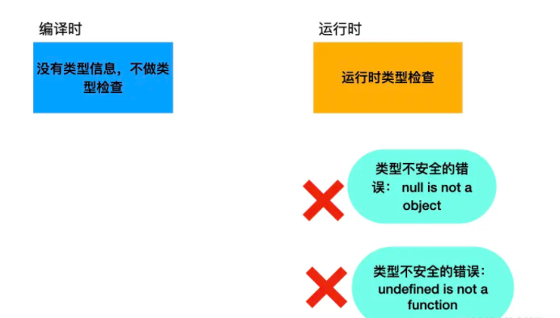
1.3 动态类型语言
动态类型检查 在源码中不保留类型信息，对某个变量赋什么值、做什么操作都是允许的，写代码很灵活。但这也埋下了类型不安全的隐患，比如对 string 做了乘除，对 Date 对象调用了 exec 方法，这些都是运行时才能检查出来的错误

Slide 8
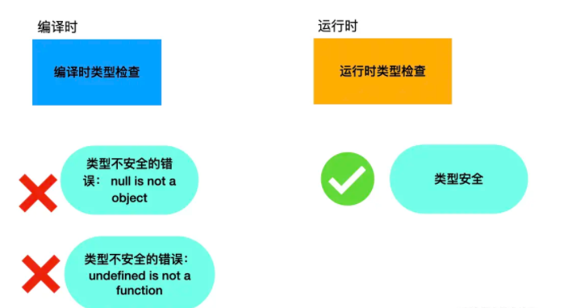
1.4 静态类型语言
静态类型检查则是在源码中保留类型信息，声明变量要指定类型，对变量做的操作要和类型匹配，会有专门的编译器在编译期间做检查

Slide 9
1.5 动/静类型的使用场景
动态类型只适合简单的场景，对于大项目却不太合适，因为代码中可能藏着的隐患太多了，万一线上报一个类型不匹配的错误，那可能就是大问题。
而静态类型虽然会增加写代码的成本，但是却能更好的保证代码的健壮性，减少 Bug 率。
所以，大型项目注定会用静态类型语言开发。

Slide 10
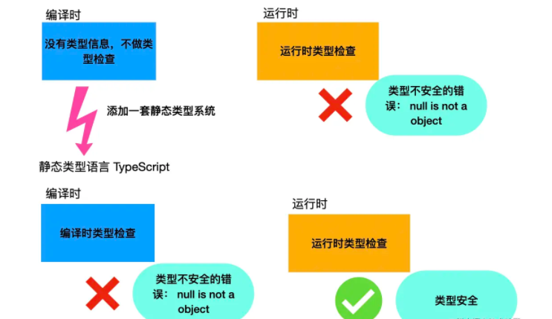
1.6 JavaScript如何进行静态？
TypeScript 给 JavaScript 添加了一套静态类型系统，从动态类型语言变成了静态类型语言，可以在编译期间做类型检查，提前发现一些类型安全问题

Slide 11
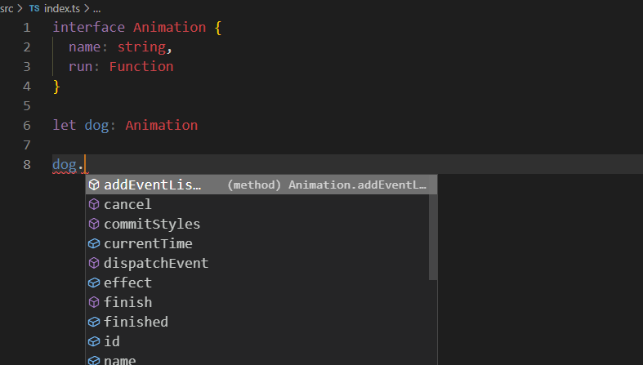
1.7案例

Slide 12
二、
类型体操
TypeScript类型编程为什么叫

Slide 13
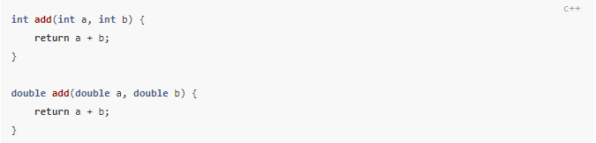
2.1 简单的类型系统
只要类型能传参数就好了，传入 int 就是整数加法，传入 double 就是浮点数加法

Slide 14
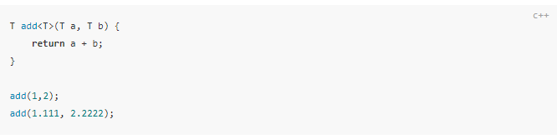
2.2 支持泛型的类型系统
声明时把会变化的类型声明成泛型（也就是类型参数），在调用的时候再确定类型。

Slide 15

2.3 泛型存在的缺陷
那如果是一个返回对象某个属性值的函数，类型该怎么写呢？

Slide 16
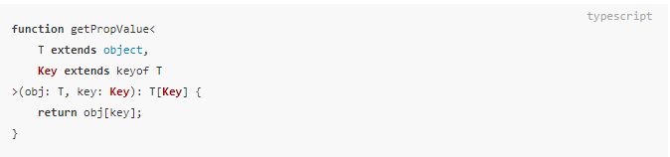
2.4 支持类型编程的类型系统
对传入的类型参数（泛型）做各种逻辑运算，产生新的类型，这就是类型编程

Slide 17
三、
TypeScript类型系统支持那些类型和 类型运算

Slide 18


3.1 TypeScript 类型系统中的类型
基本类型
包装类型
number、boolean、string、object、bigint、symbol、undefined、null
Number、Boolean、String、Object、Symbol。
类型
四种特殊的类型
复合类型
void、never、any、unknown
class、Array，元组（Tuple）、接口（Interface）、枚举（Enum）

Slide 19
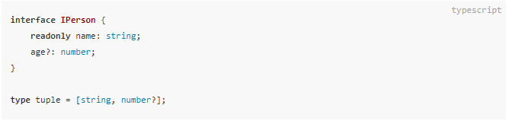

3.2 TypeScript 类型系统-类型的装饰
类型的装饰
除了描述类型的结构外，TypeScript 的类型系统还支持描述类型的属性，比如是否可选，是否只读等

Slide 20
3.3 TypeScript 类型系统中的类型运算
1
2
3
4
5
条件：extends ?
推导：infer
联合：｜
交叉：&
映射类型
TypeScript 类型系统里的 if else
提取类型的一部分，相当占位
联合类型（Union）类似 js 里的或运算符 |，但是作用于类型，代表类型可以是几个类型之一
交叉类型（Intersection）类似 js 中的与运算符 &，但是作用于类型，代表对类型做合并。
keyof T 是查询索引类型中所有的索引，叫做索引查询。
T[Key] 是取索引类型某个索引的值，叫做索引访问。
in 是用于遍历联合类型的运算符

Slide 21
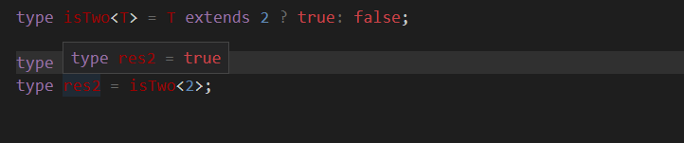
3.4 类型运算--extends
高级类型的特点是传入类型参数，经过一系列类型运算逻辑后，返回新的类型。

Slide 22
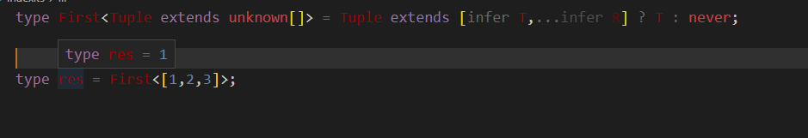
3.5 类型运算--infer
注意，第一个 extends 不是条件，条件类型是 extends ? :，这里的 extends 是约束的意思，也就是约束类型参数只能是数组类型

Slide 23

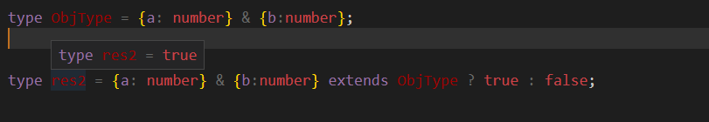

3.6 类型运算--｜And &
注：同一类型可以合并，不同的类型没法合并，会被舍弃

Slide 24
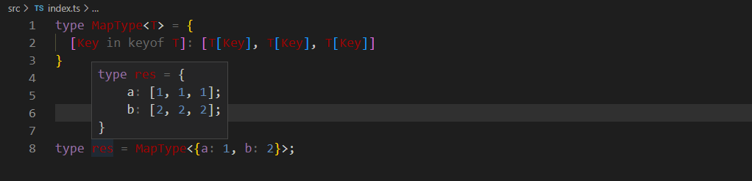
3.7 类型运算--映射类型
映射类型就相当于把一个集合映射到另一个集合

Slide 25
四、
TypeScript类型体操的 六种技巧

Slide 26
六种技巧
1
2
技巧二：重新构造做变换
技巧一：模式匹配做提取
3
4
技巧三：递归复用做循环
技巧四：数组长度做计数
5
6
技巧五:联合分散可简化
技巧六：特殊性要记清

Slide 27
4.1 技巧一：模式匹配做提取
TypeScript 类型的模式匹配是通过类型 extends 一个模式类型，把需要提取的部分放到通过 infer 声明的局部变量里，后面可以从这个局部变量拿到类型做各种后续处理
详情见源码一

Slide 28
4.2 技巧二：重新构造做变换
想要变化就需要重新构造新的类型，并且可以在构造新类型的过程中对原类型做一些过滤和变换
详情见源码二

Slide 29
4.3 技巧三：重新构造做变换
递归是把问题分解成一个个子问题，通过解决一个个子问题来解决整个问题。形式是不断的调用函数自身，直到满足结束条件。
在类型体操中，遇到数量、数组长度不确定、字符串长度不确定、索引类型层数不确定，要条件反射的想到递归。
详情见源码三

Slide 30
4.4 技巧四：数组长度做计数
TypeScript 类型系统没有加减乘除运算符，所以得通过数组类型的构造和提取，然后取长度的方式来实现数值运算
详情见源码四

Slide 31
4.5 技巧五：联合分散可简化
联合类型中的每个类型都是相互独立的，TypeScript 对它做了特殊处理，也就是遇到字符串类型、条件类型的时候会把每个类型单独传入做计算，最后把每个类型的计算结果合并成联合类型
详情见源码五

Slide 32
4.6 技巧六：特殊类型的特性
any 类型与任何类型的交叉都是 any，也就是 1 & any 结果是 any，可以用这个特性判断 any 类型。
联合类型作为类型参数出现在条件类型左侧时，会分散成单个类型传入，最后合并。
never 作为类型参数出现在条件类型左侧时，会直接返回 never。
any 作为类型参数出现在条件类型左侧时，会直接返回 trueType 和 falseType 的联合类型。
元组类型也是数组类型，但每个元素都是只读的，并且 length 是数字字面量，而数组的 length 是 number。可以用来判断元组类型。
函数参数处会发生逆变，可以用来实现联合类型转交叉类型。
可选索引的值为 undefined 和值类型的联合类型。可以用来过滤可选索引，反过来也可以过滤非可选索引。
索引类型的索引为字符串字面量类型，而可索引签名不是，可以用这个特性过滤掉可索引签名。
keyof 只能拿到 class 的 public 的索引，可以用来过滤出 public 的属性。
默认推导出来的不是字面量类型，加上 as const 可以推导出字面量类型，但带有 readonly 修饰，这样模式匹配的时候也得加上 readonly 才行
详情见源码六

Slide 33
五、
彩蛋

Slide 34
5.1 type-challenges
仓库地址：https://github.com/type-challenges/type-challenges

Slide 35
Thank You!

